Slide 1
ГОСУДАРСТВЕННОЕ БЮДЖЕТНОЕ УЧРЕЖДЕНИЕ ЗДРАВООХРАНИЯ
САМАРСКОЙ ОБЛАСТИ
ТОЛЬЯТТИНСКАЯ СТАНЦИЯ СКОРОЙ МЕДИЦИНСКОЙ ПОМОЩИ
Доклад
тему:
Этические основы
в работе
оперативного отдела станции скорой медицинской помощи
Докладчик: Старший фельдшер оперативного отдела ГБУЗ СО ТССМП
Брылва Валентина Николаевна

Slide 2
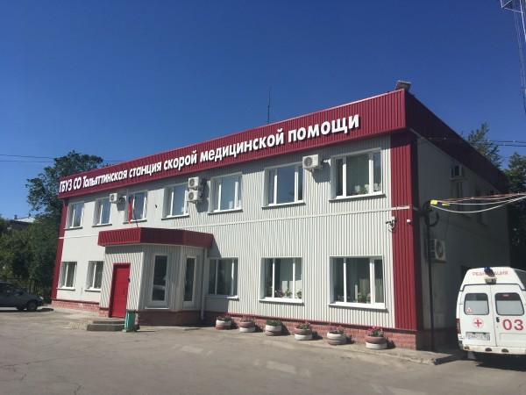
Фотоальбом
Microsoft Office

Slide 3
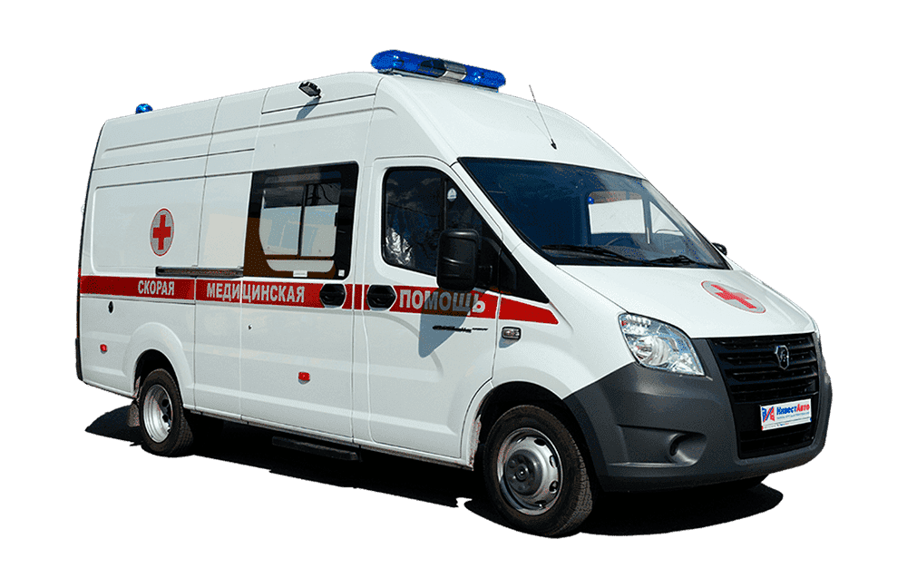
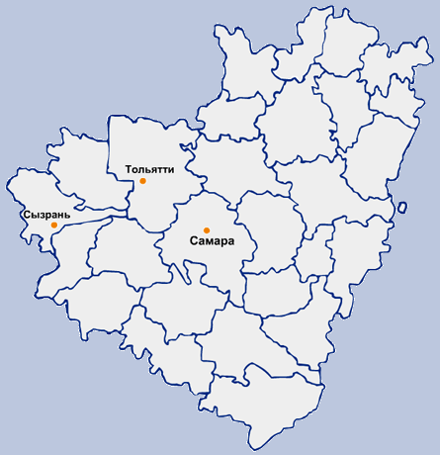
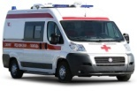
ГБУЗ СО ТОЛЬЯТТИНСКАЯ СТАНЦИЯ СКОРОЙ МЕДИЦИНСКОЙ ПОМОЩИ
ЭТО:
ТЕРРИТОРИЯ ОБСЛУЖИВАНИЯ:
5 ПОДСТАНЦИЙ И 9 ПОСТОВ
Челно-Вершины
Шентала
Кошки
Клявлино
Сергиевск
Исаклы
Камышла
Елховка
Суходол
Северные районы Самарской области (Елховский, Кошкинский, Челно-Вершинский, Шенталинский, Сергиевский (Суходол), Клявлинский, Камышлинский, Исаклинский)
ЭТО:
Жигулевск
г.о. ТОЛЬЯТТИ, г.о. Жигулевск, Ставропольский район

Slide 4
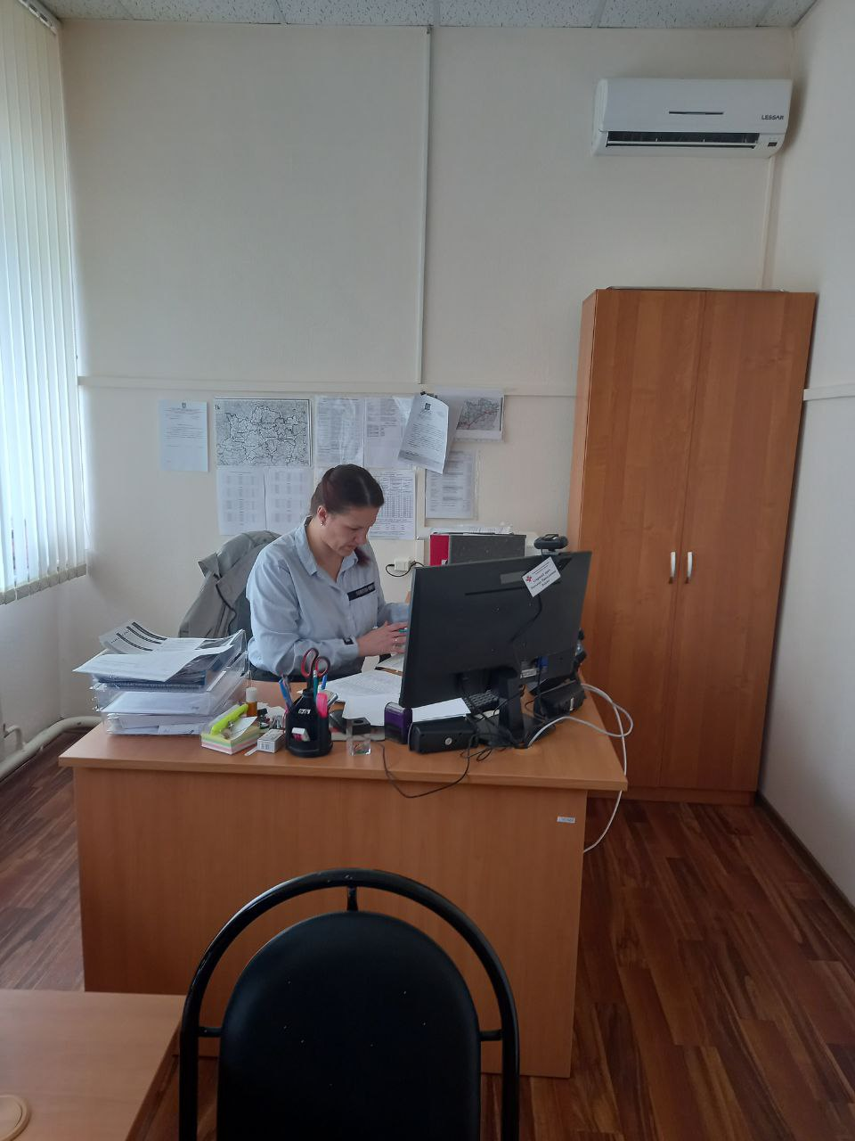
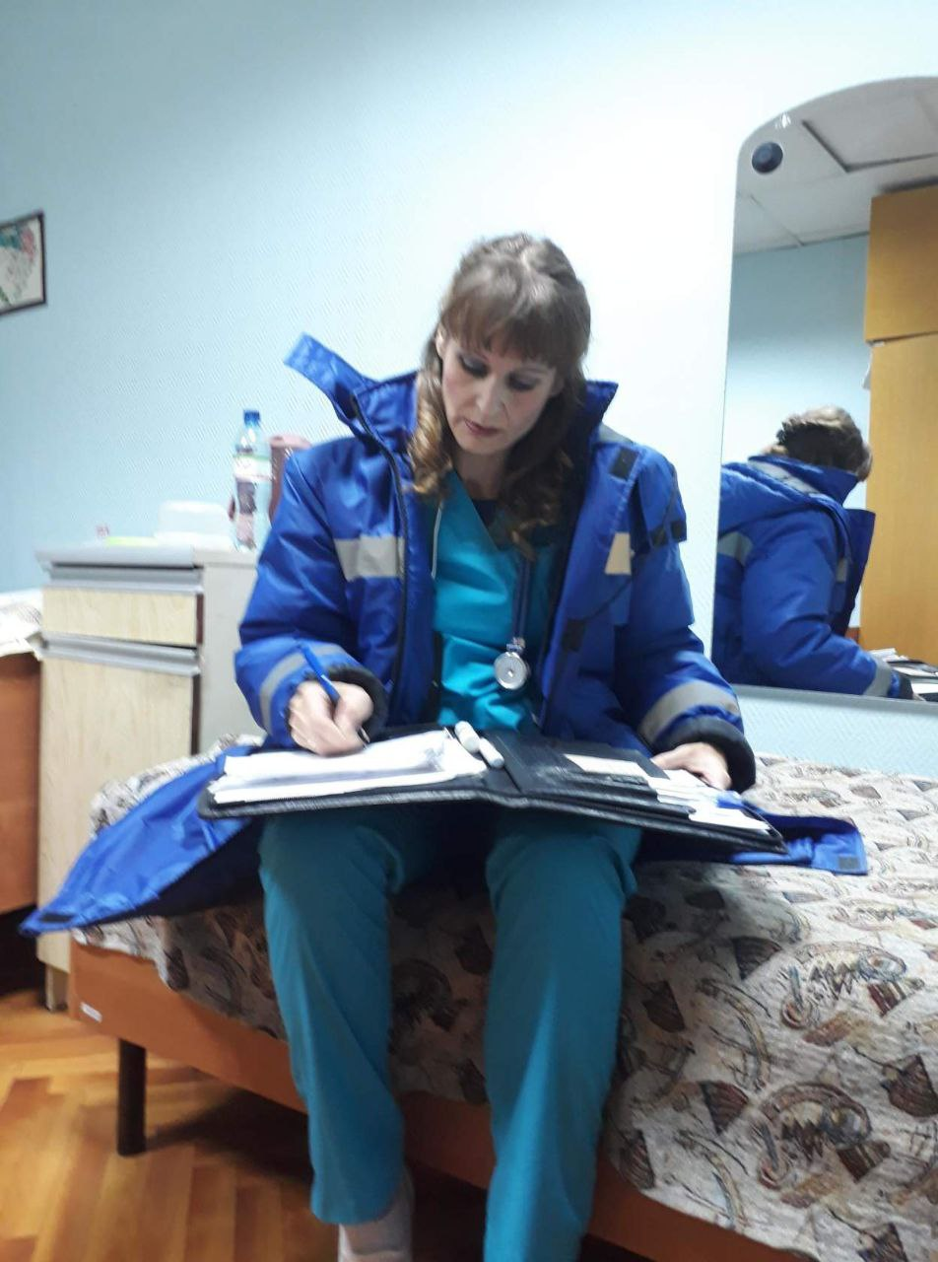
Особенности этических и деонтологических аспектов в практике сотрудников скорой медицинской помощи
Заведующий оперативным отделом
Старший фельдшер оперативного отдела

Slide 5
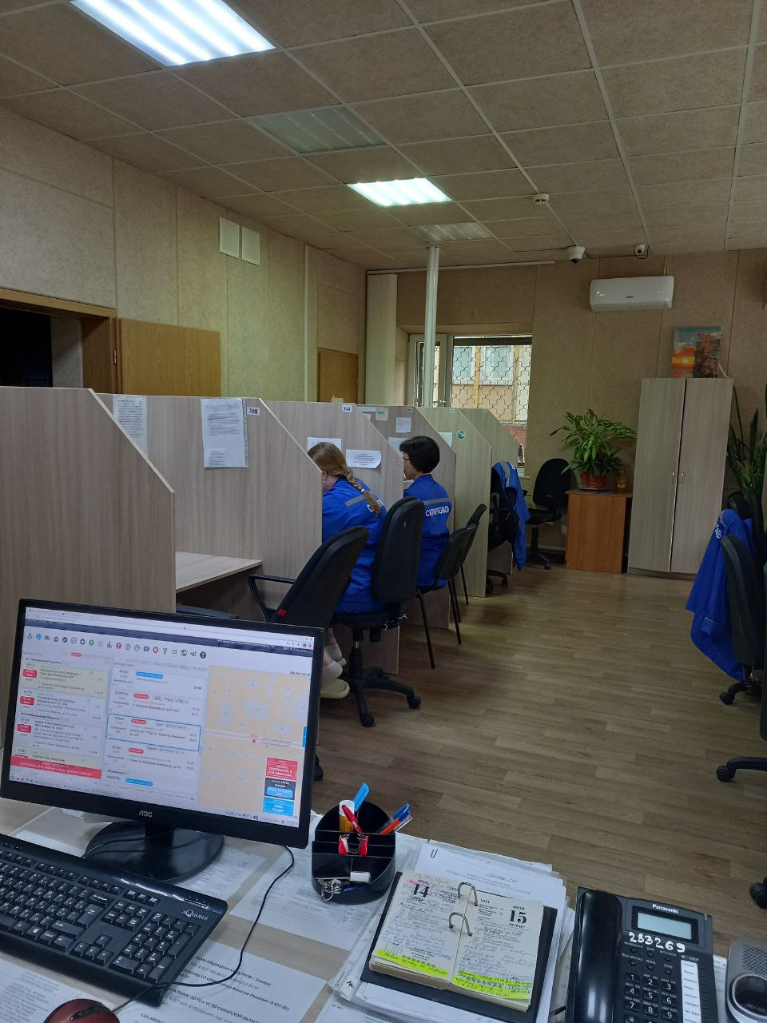
Театр начинается с вешалки, а служба скорой медицинской помощи начинается с Оперативного отдела “03”

Slide 6
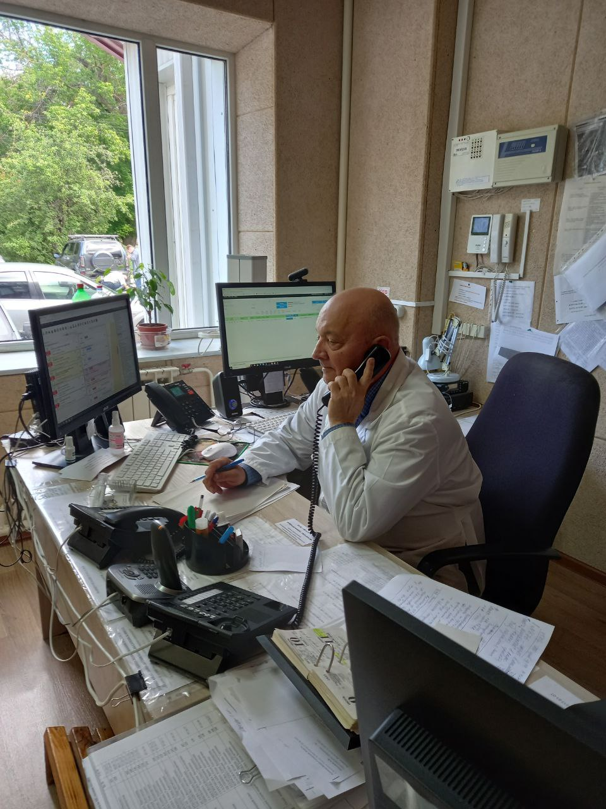
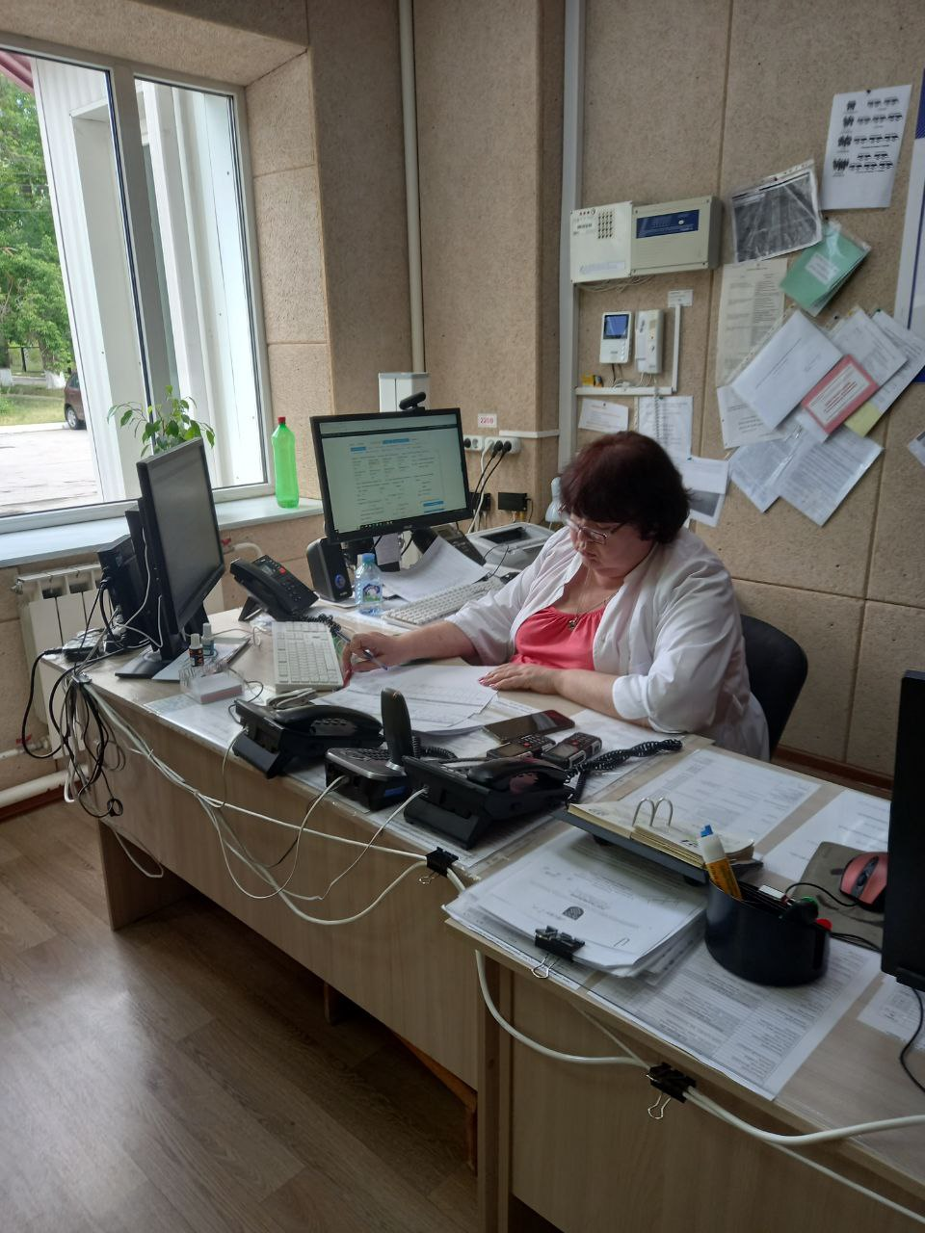
Старшие врачи оперативного отдела
Для всех сотрудников оперативного отдела станции скорой медицинской помощи разработана стандартная операционная процедура (СОП) приема вызова. Ее алгоритм создан таким образом, чтоб из диалога были исключены фразы неприемлемые в приеме вызова.

Slide 7
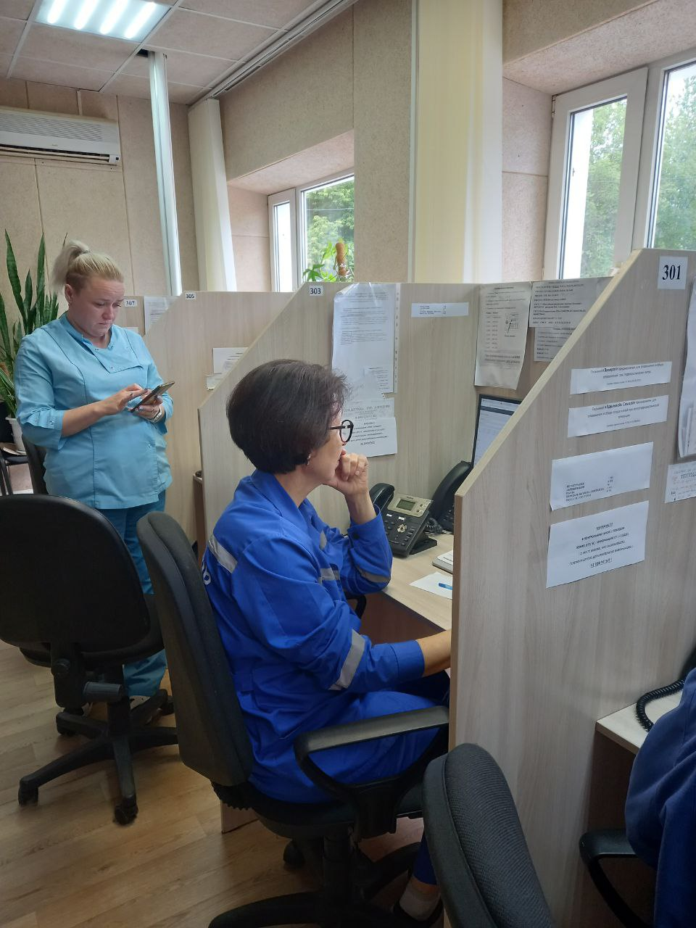
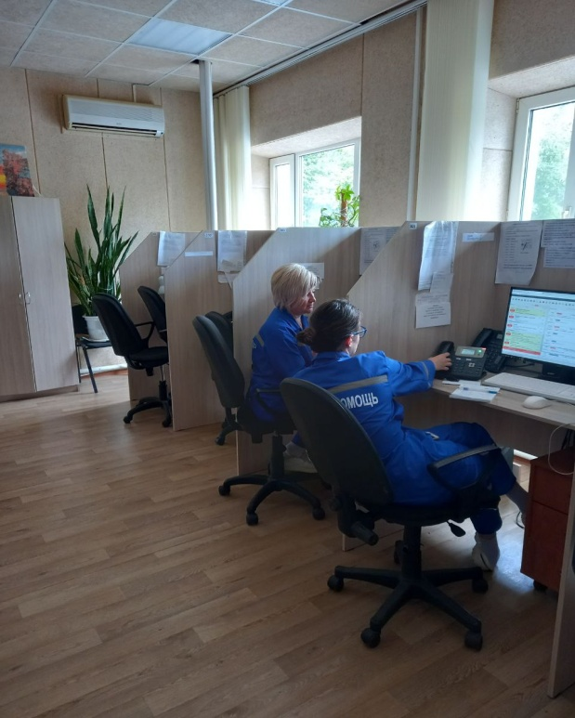
ДИСПЕТЧЕРА ПО ПРИЕМУ ВЫЗОВОВ
На поступивший телефонный звонок дать немедленный ответ
(представиться согласно инструкции:
скорая помощь г. Тольятти, и табельный номер диспетчера)
ВЫЗОВ В ЭКСТРЕННОЙ ФОРМЕ
Записать повод к вызову (при наличии нескольких жалоб выбрать наиболее жизнеугрожающие и соответствующий им повод)
Записать адрес места вызова, телефон.
ПЕРЕДАТЬ ВЫЗОВ НА ПОДСТАНЦИЮ ДИСПЕТЧЕРУ НАПРАВЛЕНИЯ
Дополнительную информацию о месте происшествия, количестве пострадавших, доп. ориентирах выяснить по телефону, после того, как вызов отправлен на подстанцию и назначен бригаде (РЕДАКТИРОВАТЬ В КОНТРОЛЬНОМ ТАЛОНЕ)

Slide 8
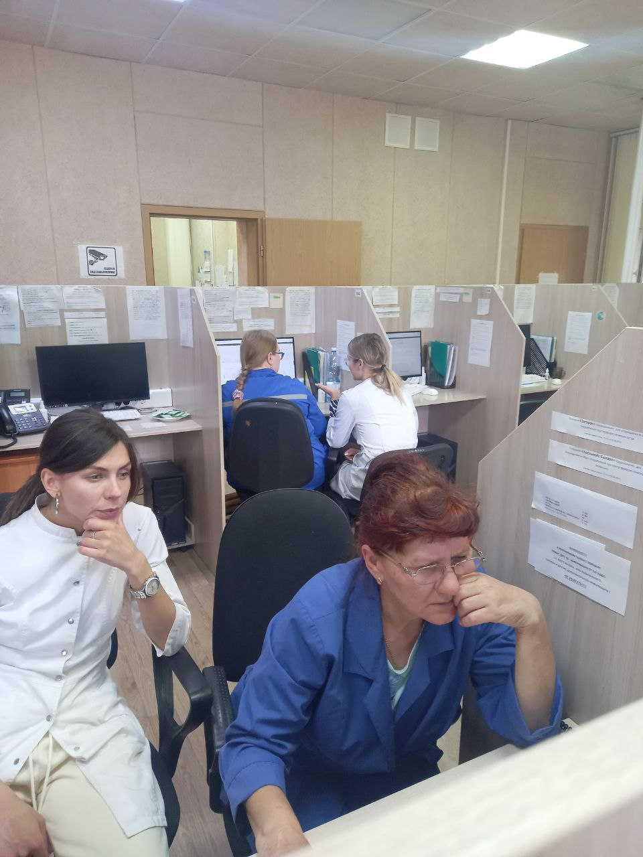
В рядах оперативного отдела Тольяттинской станции скорой медицинской помощи большинство специалистов имеют высшую и первую квалификационную категорию. Они являются наставниками для новых, молодых специалистов.

Slide 9
РЕЧЕВЫЕ МОДУЛИ ВЗАИМОДЕЙСТВИЯ ФЕЛЬДШЕРОВ (МЕДИЦИНСКИХ СЕСТЕР)
ПО ПРИЕМУ ВЫЗОВОВ ПРИ ОТВЕТЕ НА ТЕЛЕФОННЫЙ ЗВОНОК ВЫЗЫВАЮЩЕГО
 | Ситуация | Речевой модуль | Действия диспетчера
1. | Ответ на звонок вызывающего | "Скорая - Тольятти (служебный номер). Здравствуйте. Что случилось?» | На поступающий звонок немедленно снять трубку, дать ответ
2. | Завершение приема вызова | "Ваш вызов принят ожидайте бригаду скорой помощи» | Повторить адрес вызова, ориентиры, назвать время приема вызова
3. | Соединение абонента с другой линией (со старшим врачом, фельдшером по управлению бригадами, бригады с вызывающими) | "Я Вас соединю со старшим врачом. Пожалуйста, не кладите трубку ( не прерывайте звонок)", если связь прервется, то врач вам перезвонит. | Выполнить переключение на другую линию
4. | Ответ на звонок по поводу ускорения вызова, когда вызов еще не передан бригаде | "В данный момент все бригады на вызовах. Первая освободившаяся бригада будет направлена к Вам" | Выяснить состояние больного (пострадавшего). Дать рекомендации по оказанию помощи до прибытия бригады. При необходимости соединить абонента со старшим врачом
5. | Ответ на звонок по поводу ускорения вызова, когда вызов передан на исполнение бригаде | "Ваш вызов передан бригаде в (назвать время передачи). На вопрос, где едут, почему так долго и т.п., ответить "бригада едет с другого вызова, сейчас свяжемся с бригадой по рации, уточним, поторопим» | Выяснить состояние больного (пострадавшего). Дать рекомендации по оказанию помощи до прибытия бригады. При необходимости соединить абонента со старшим врачом. Передать информацию об ускорении фельдшеру по управлению бригадами, старшему врачу по управлению бригадами (при экстренных поводах подключив к этому другого свободного оператора)
6. | Ответ на звонок по поводу самоотказа от вызова | "Ваш вызов будет отменен. При ухудшении самочувствия перезвоните, оформите вызов повторно" | Уточнить адрес, причину отказа от вызова, кто отказывается. Если бригада выехала на вызов, сообщить об этом абоненту. При необходимости соединить абонента со старшим врачом
7. | Абонент описывает ситуацию с больным (пострадавшим) и спрашивает: "что нам делать"? | Если ситуация экстренная: "Давайте оформим вызов". При неотложной ситуации деликатно уточнить: "Вы хотите оформить вызов?" | В зависимости от ответа вызывающего и ситуации: 1) оформить вызов; 2) дать консультацию самостоятельно или переключить абонента на старшего врача
8. | При вопросе пациента будут ли его госпитализировали или сделают ли ему экг ? | Вам будет оказана вся необходимая медицинская помощь . | В случае конфликтной ситуации перевести звонок на старшего врача
9. | Вызывающий спрашивает "в течение какого времени должна прибыть бригада на вызов?" | При наличии свободной бригады в течении 20 минут." в соответствии с программой госгарантий оказания бесплатной медицинской помощи" | В случае конфликтной ситуации перевести звонок на старшего врача
10. | Претензии на работу скорой медицинской помощи или иных медицинских организаций | "Я не могу прокомментировать действие медицинских работников. Для разрешения ситуации, я Вас переключу на старшего врача" | Перевести звонок на старшего врача
Notes:
ПРИЁМ ВЫЗОВА
ВРЕМЯ НА ПОДНЯТИЕ ТРУБКИ
НЕМЕДЛЕННО, ЛЮБЫМ СВОБОДНЫМ ДИСПЕТЧЕРОМ
В режиме «повседневной деятельности» необходимо: 1. Соблюдать следующие сроки:
ВРЕМЯ ПРИЕМА ВЫЗОВА
- прием обращения после наступления соединения вызывающего СМП с диспетчером по приему-передаче вызовов - не более 2 минут (согласно статистики программы ГИТ ПЛАТФОРМА среднее время, затраченное на прием вызова 1 мин 58 секунд)
- регистрация обращения в автоматизированной диспетчерской информационной системе или в журнале приема вызова – одномоментно с обращением.
Количество принятых вызовов за смену
В зависимости от количества обращений, но не менее 150 обращений за сутки (расчет согласно статистики программы ГИТ ПЛАТФОРМА из отчета: -- если обращенийпоступило 1000 и более, то принятых обращений диспетчером по приему 200 и более /на 1 сотрудника за сутки;
- при кол-ве обращений 900-950, на 1 сотрудника в сутки приходится 180 обращений ;
- при кол-ве обращений 800-850, то 150 и более обращений на одного сотрудника)
Алгоритм приема вызова
Порядок приема вызова от населения:
1.При поступлении вызова на телефон «03» прием вызова начать со слов: «Скорая помощь города Тольятти слушает, назвать свой табельный номер.
2. Что случилось? Согласно жалоб пациента или его родственников, сформировать повод к вызову, используя речевые модули
3. Записать адрес вызова (при необходимости доп. ориентиры, данные о больном)
4.После приема повторить адрес, убедившись, что он записан правильно. Закончить прием вызова словами: «Вызов принят. Встречайте бригаду».
5.Незамедлительно отправить вызов диспетчеру направления.
руководствуемся приказом №388 МЗ,
рекомендациями Багненко С.Ф. и положение ЕДЦ, программой государственных гарантий.

Slide 10
Тесты.
Что необходимо сказать диспетчеру по приему вызовов, при подъеме трубки (поступлении обращения)?
Скорая.
Скорая помощь Тольятти, слушаю вас
На поступивший звонок дать немедленный ответ и представиться по инструкции: скорая помощь Тольятти и назвать табельный номер
Какие фразы запрещено употреблять при приеме вызова от пациента или его родственника?
Это ваша проблема
Я уточню этот вопрос и обязательно с вами свяжусь
Я вам ни чем помочь не могу
Чем я могу вам помочь?
Я вам могу порекомендовать
Вы меня не поняли? Или слышать не хотите?
Какое место вызова необходимо указать в КТ если вызов поступил например: Ставропольский р-н с. Подстепки ул. Набережная у магазина Магнит на улице?
квартира
общественное место
за пределами города
улица
Какой самый главный вопрос необходимо задать родственнику вызывающему скорую помощь?
Какие лекарственные препараты дали?
может ли он самостоятельно передвигать?
есть ли у вас носильщики?
в сознании ли находится пациент?
почему не вызвали врача из поликлиники?
Если при поступлении вызова звонок сорвался, а вы не получили всю необходимую информацию о пациенте, какими будут ваши дальнейшие действия?
Закроете карту как запрос информации
При наличии адреса, отправите карту с поводом плохо диспетчеру направления, а затем по указанному телефону свяжетесь с вызывающим или его родственника ( для коррекции карты)
ждать когда данный пациент или его родственники еще раз перезвонят.
Если вызов (обращение) поступает от человека находящегося в алкогольном опьянении, который хамит, грубит и т.д. как вы поступите?
Положите трубку и не будите с ним разговаривать
Максимально в короткий срок опросите больного и уточните у него точный адрес и жалобы, а в случае конфликтной ситуации переведете вызов на старшего врача.
Накричите на него и сТщательно его опросите, но вызов записывать не будите
кажите, чтоб вызвал, когда будет трезвым

Slide 11
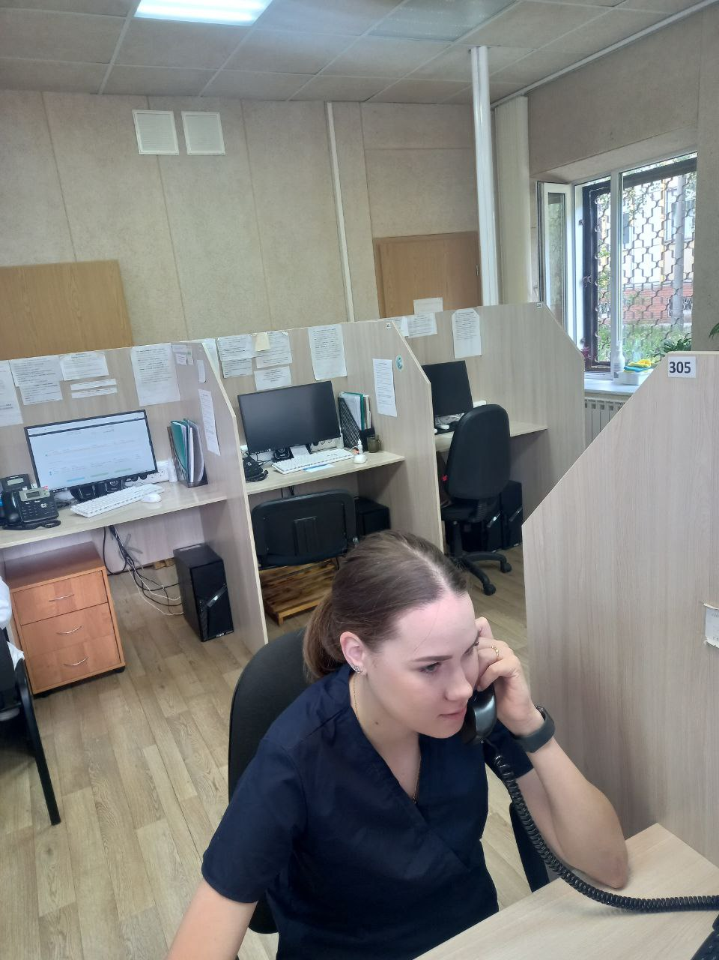
.
В каком случае вызов переводится на старшего врача?
.В любой конфликтной ситуации
. При поступлении перевозки из стационара
. Потому, что так хочет пациент.
. Если пациент считает, что бригада на вызове не оказала ему необходимую помощь и там произошел конфликт.
Сколько времени отводится на прием вызова?
1. сколько потребуется
2. до 90 сек
3. 1 мин 30 сек
4. не более 2 минут
5. все ответы правильные
9) При опросе вызывающего первый вопрос:
1. адрес
2. что случилось
3. назовите ваше Ф.И.О. и точную дату рождения
4. что надо?
10) Ваши действия при повторном звонке:
1. не брать трубку телефона
2. найти карту вызова, выяснить изменения в самочувствии, поставить отметку в КТ (ускорение) и т.д
3. записать новый КТ

Slide 12
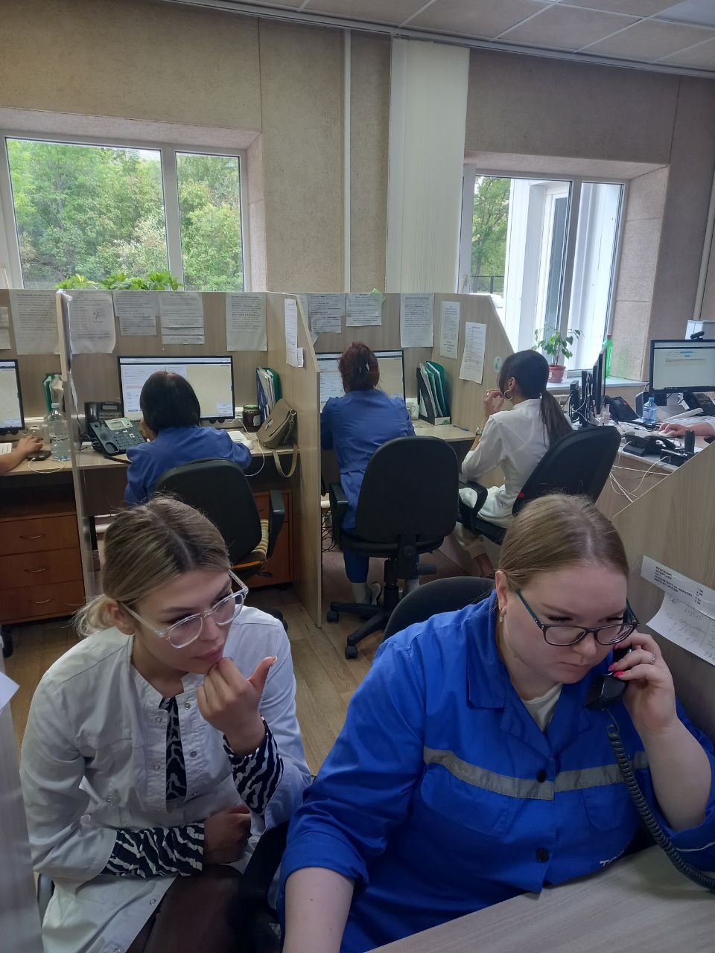
Система диалога постоянно усовершенствуется, благодаря этому медицинский сотрудник по приему вызовов, несмотря на грубость со стороны пациентов и их родственников, всегда может справиться со своими эмоциями, проявляя уважение и понимание к обращающимся

Slide 13
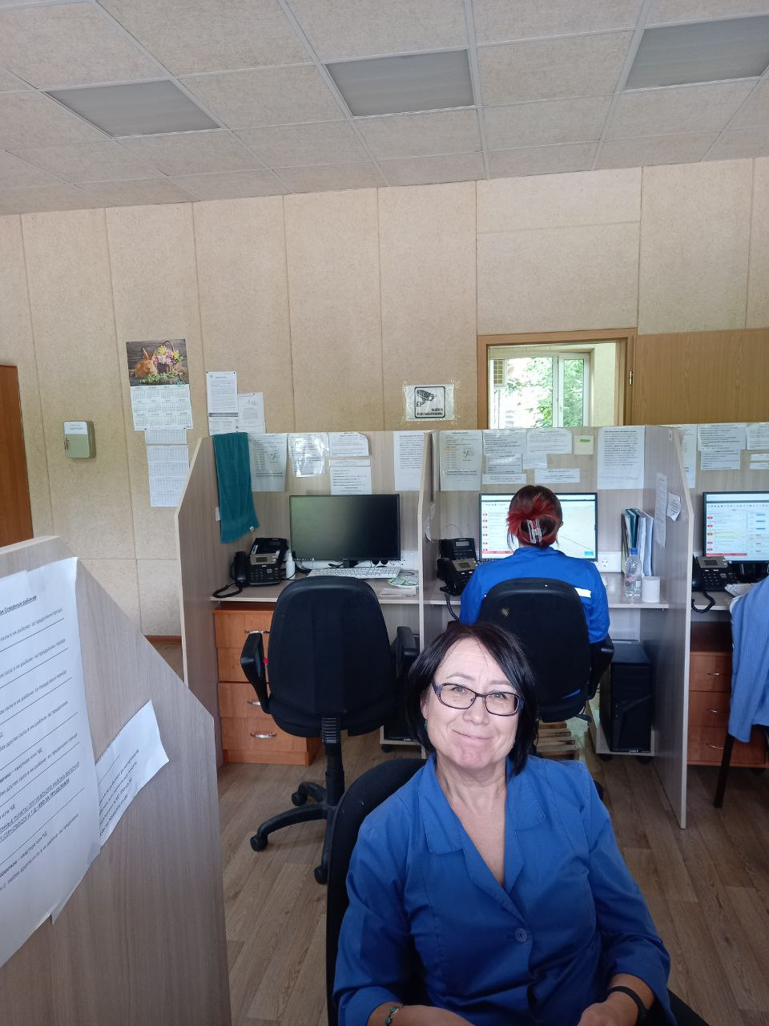
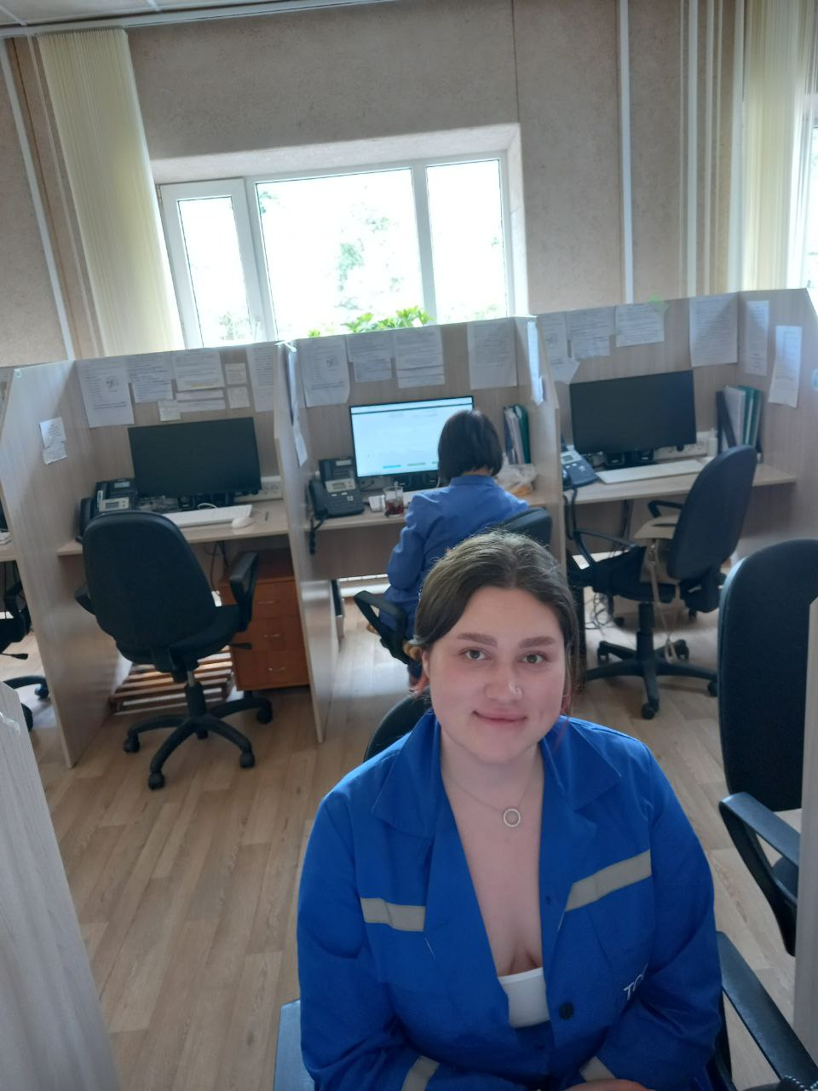

Slide 14
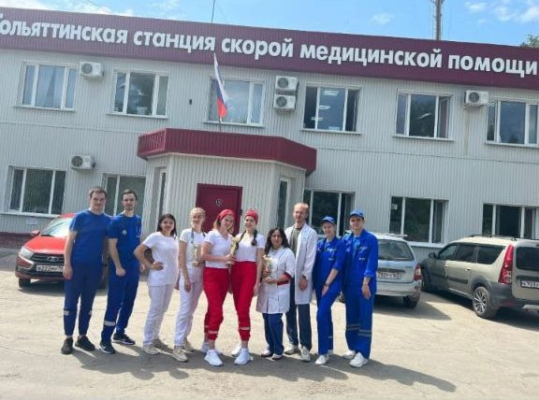

Slide 15
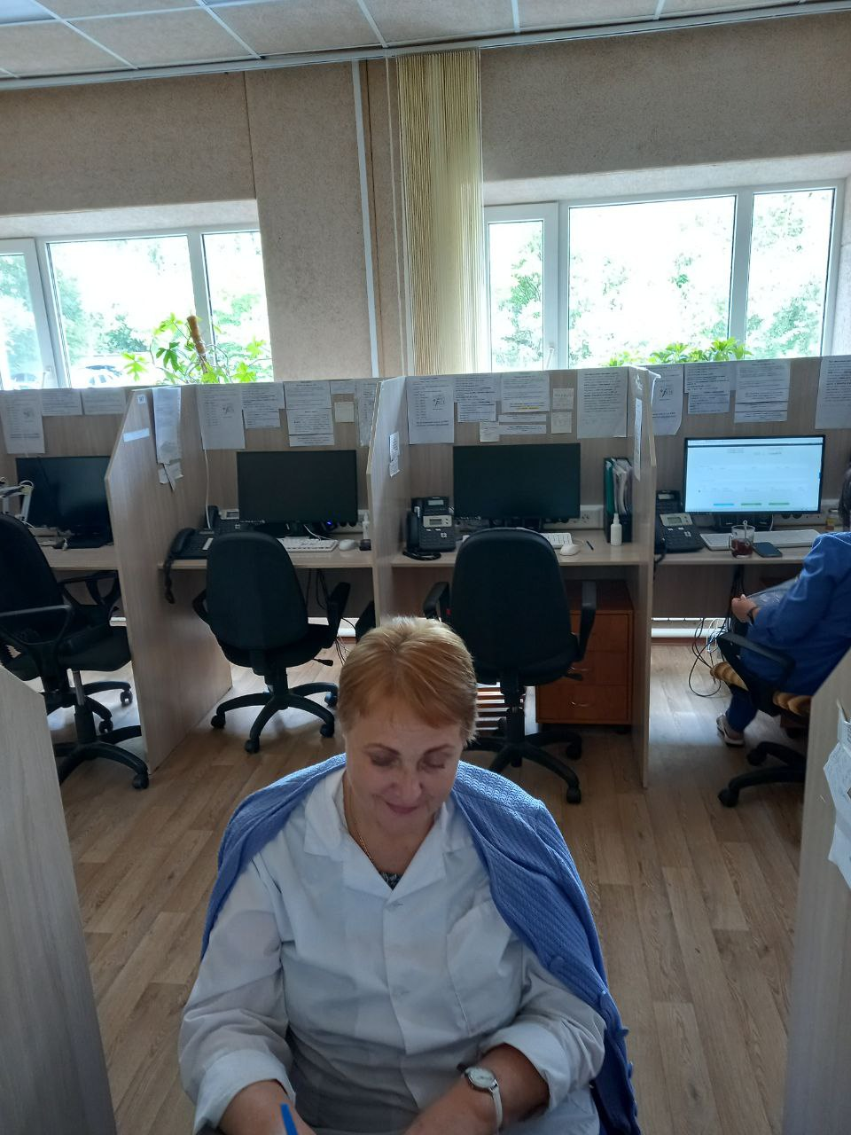
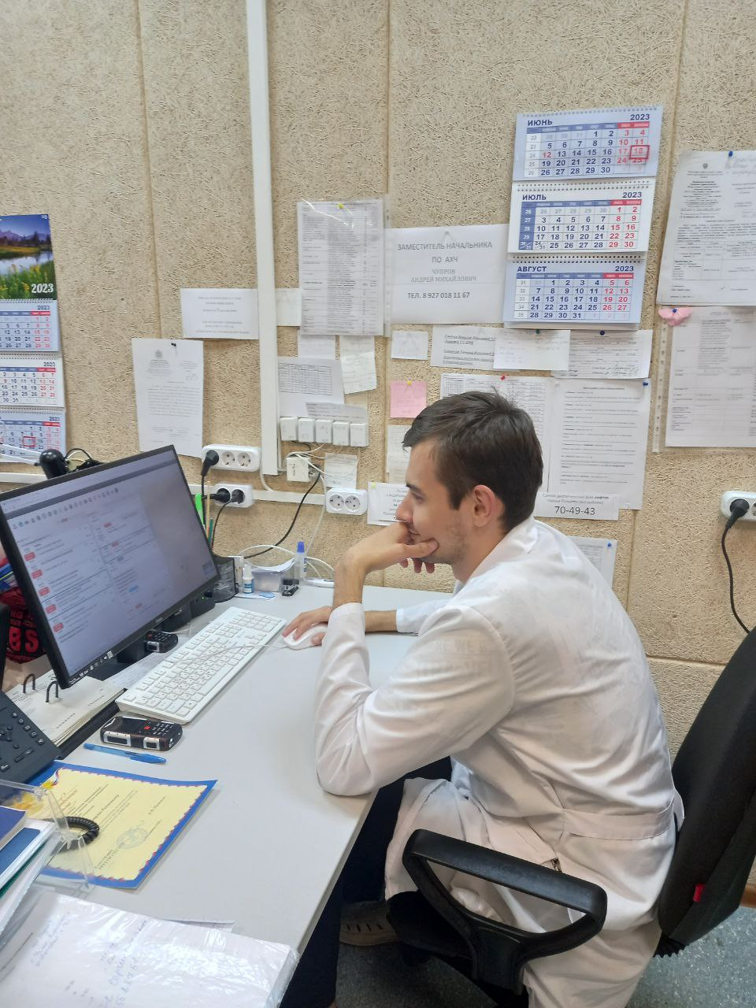

Slide 16
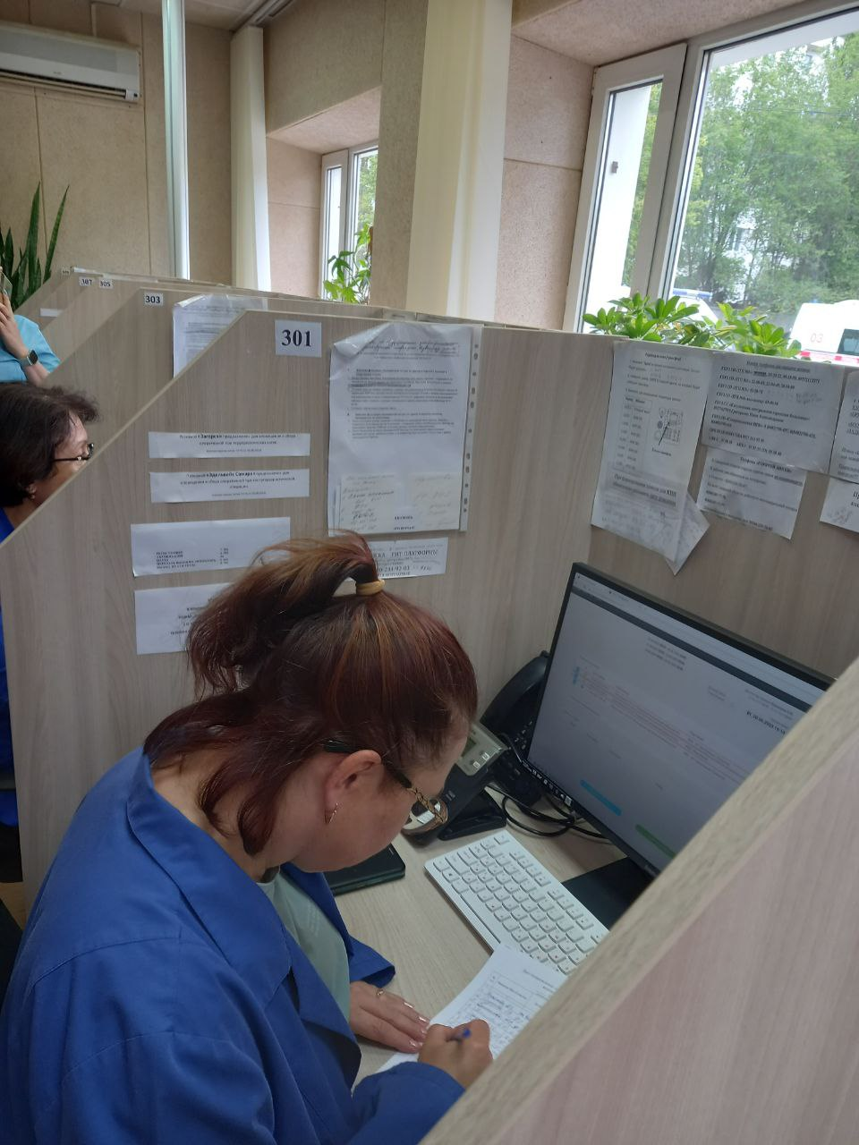
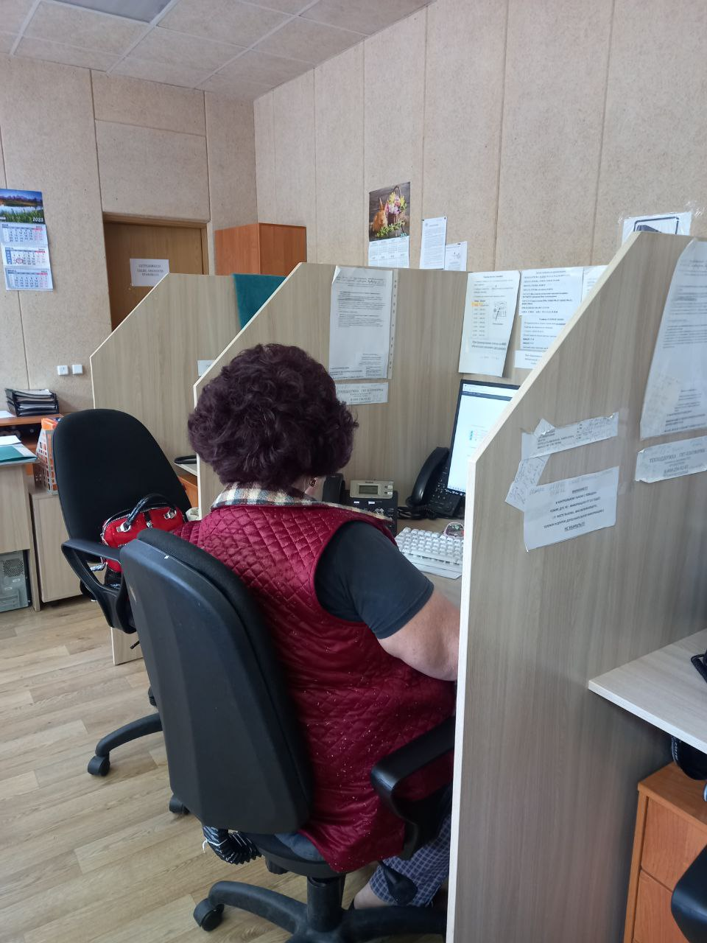
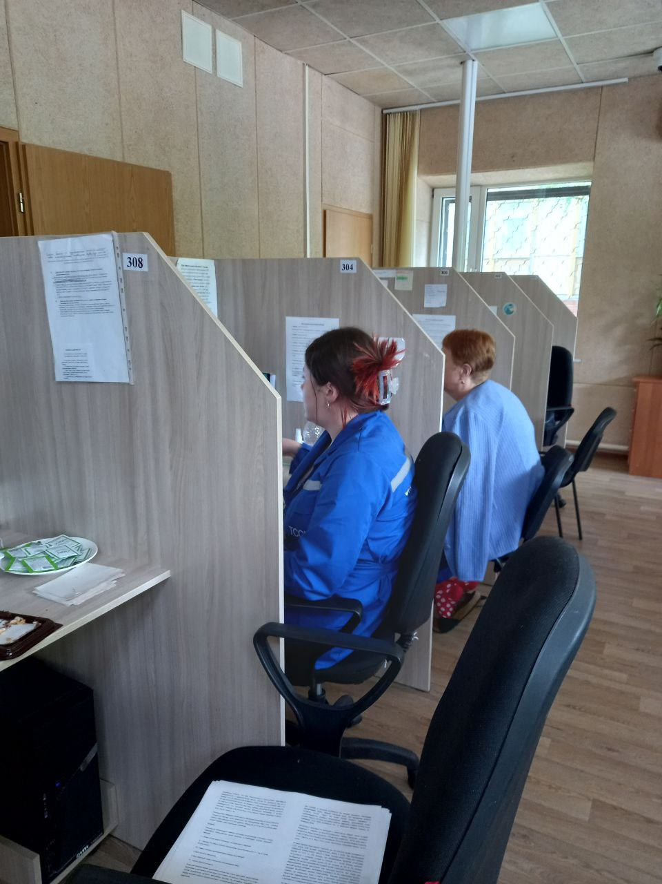

Slide 17
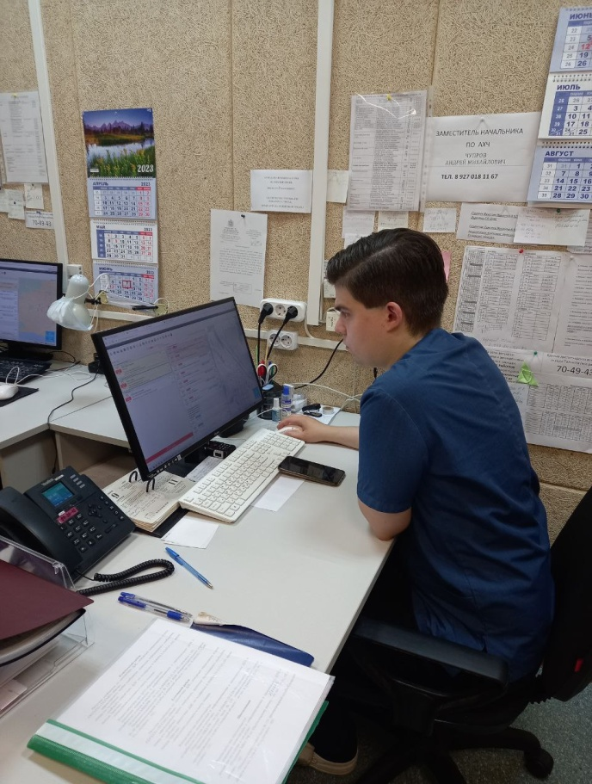
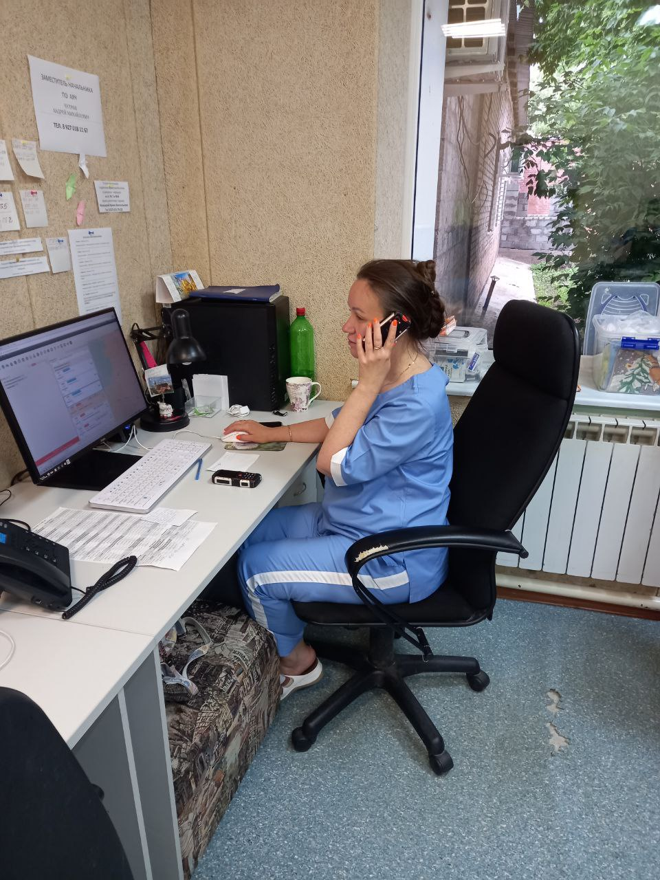
Диспетчера направления
Наша работа требует не только определённых знаний и навыков, но и моральных и нравственных качеств, мало знать, нужно ещё на интуитивном уровне понимать и ощущать, что сейчас необходимо сказать и как поступить.

Slide 18
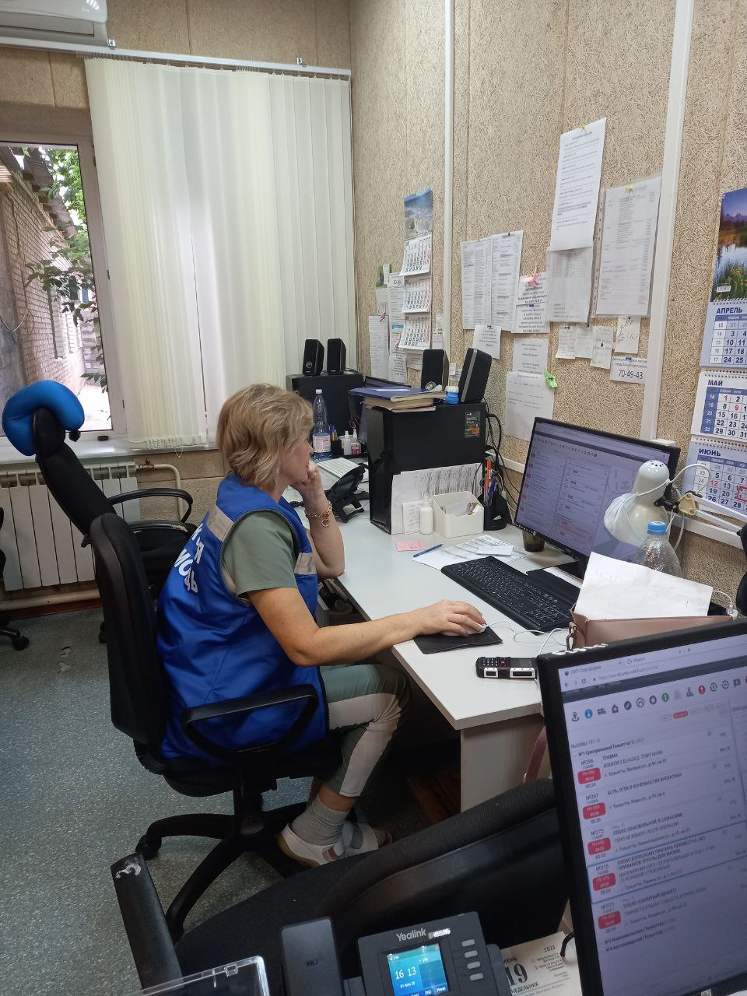
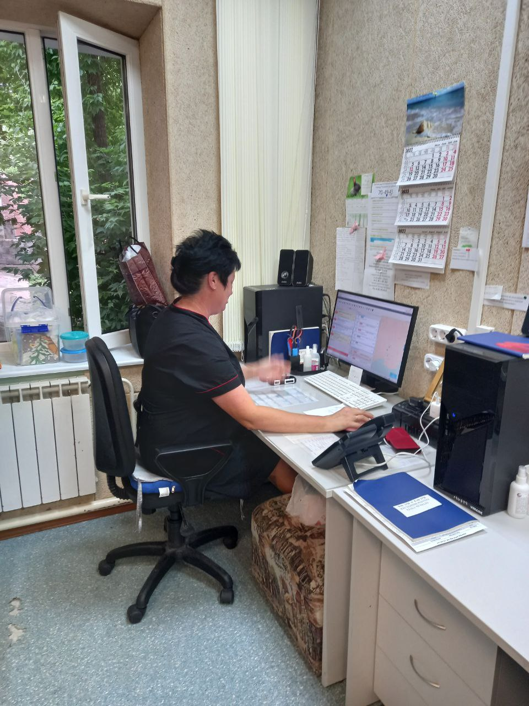

Slide 19
ПРИ ПОСТУПЛЕНИИ ВЫЗОВА I и II КАТЕГОРИИ СРОЧНОЧНОСТИ
ДИСПЕТЧЕР НАПРАВЛЕНИЯ ПОДСТАНЦИИ СООБЩАЕТ:
ВСЕМ ДИСПЕТЧЕРАМ НАПРАВЛЕНИЯ
СТАРШЕМУ ДИСПЕТЧЕРУ
ПОИСК СВОБОДНОЙ БРИГАДЫ ИЛИ НЕ ПРИБЫВШЕЙ НА ВЫЗОВ (III –IV СР.)
СТАРШЕМУ ВРАЧУ СМЕНЫ
ОБЗВОН БРИГАД, ПРИБЫВШИХ В СТАЦИОНАР, БРИГАД, НАХОДЯЩИХСЯ НА ВЫЗОВЕ (III-IV СР) В ТЕЧЕНИЕ 30 МИНУТ.
ОСУЩЕСТВЛЯЕТ КОНТРОЛЬ ЗА НАЗНАЧЕНИЕМ ВЫЗОВА I И II КАТЕГОРИИ СРОЧНОСТИ

Slide 20
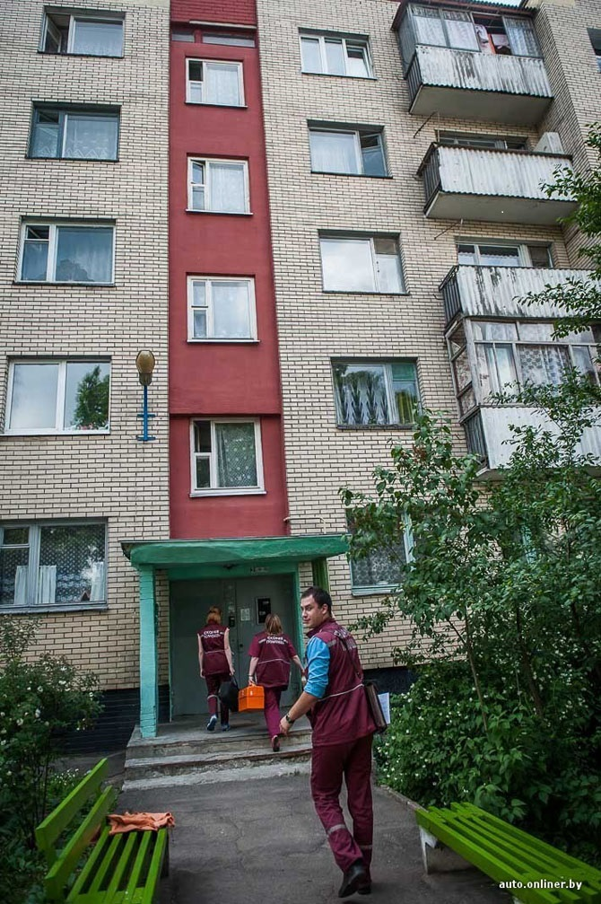
Особенности соблюдения этики и деонтологии в работе выездных бригад СМП
Обслуживание вызова на дому
Немаловажным моментом является поведение бригады СМП «на пороге» у больного.
Вызов бригады СМП на дом имеет ряд особенностей. Бригаду ждут с нетерпением, ожидание порой кажется вечностью. Приход врача, его поведение, тактичность, выражение лица, слова, то, как выходит бригада из машины, как идет к больному – все важно. Приезд «скорой помощи» к многоэтажному дому – это событие для его жителей. Все друг у друга на виду, у кого-то несчастье

Slide 21
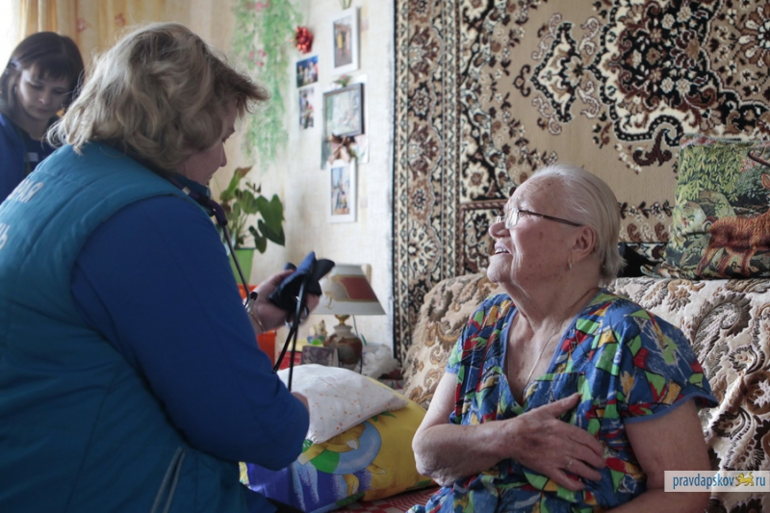
Особенности оказания помощи больным пожилого и старческого возраста
У людей пожилого возраста:
много болезней,
двигательные и мыслительные процессы замедленны,
снижена самокритика,
завышены требования к службе СМП.
Фельдшеру следует:
использовать максимально простые фразы
полностью исключать специальную лексику,
нужно четко, по шагам объяснять, что от него требуется или что будет делать бригада СМП

Slide 22
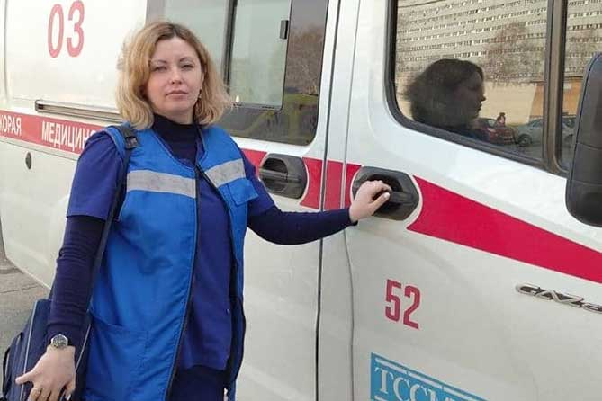
Сотрудники нашей скорой помощи являются лицом нашего города.
Этика сотрудников линейной выездной бригады начинается с чистого автомобиля СМП и опрятного внешнего вида бригады

Slide 23
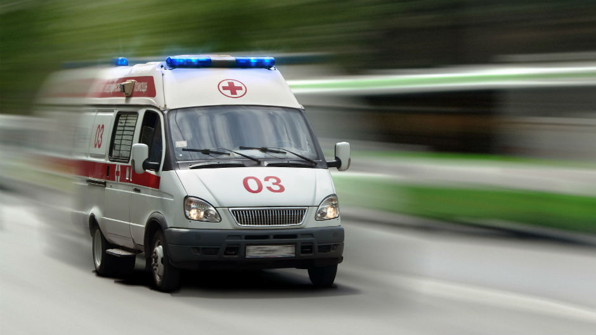
Специфические особенности службы скорой медицинской помощи
- физические и психоэмоциональные перегрузки,
- самостоятельная работа на вызовах,
- поливалентная теоретическая и практическая подготовка,
- постоянная работа в экстремальных ситуациях,
- отсутствие возможности
проводить дополнительные
исследования
(лабораторные анализы,
рентгенограммы и др.),
обязывает фельдшеров СМП
полагаться на свои знания,
опыт, навыки

Slide 24
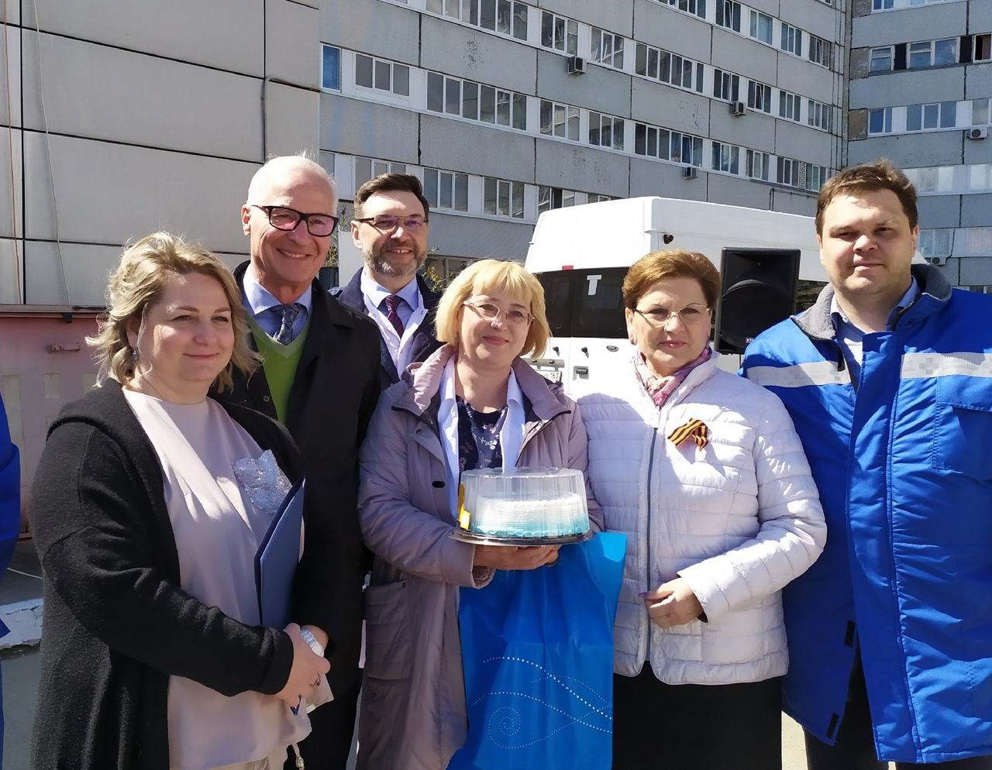

Slide 25
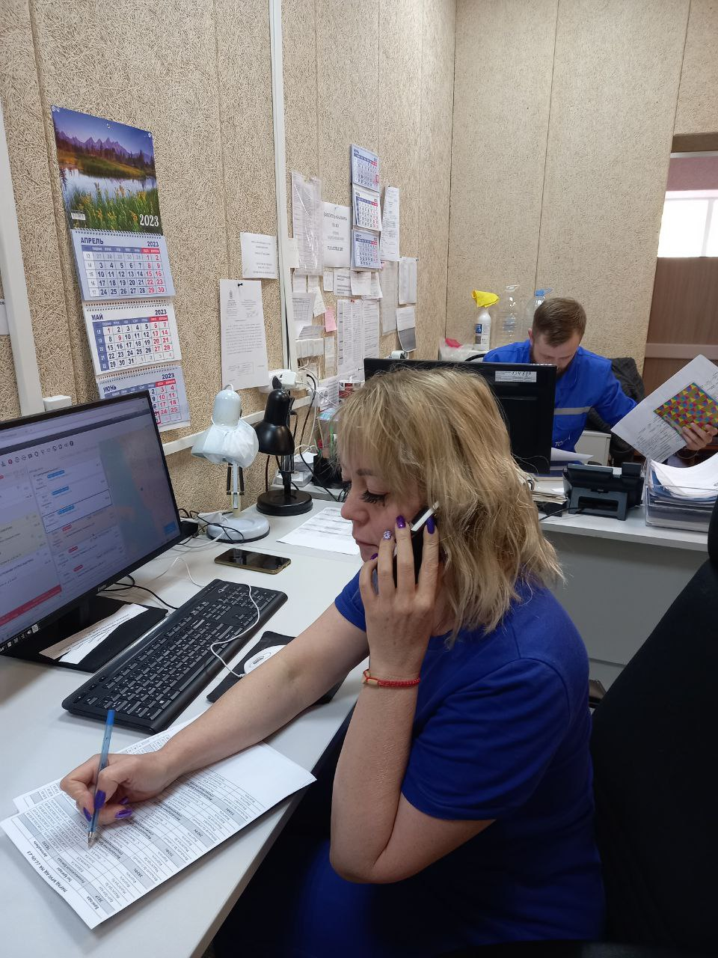
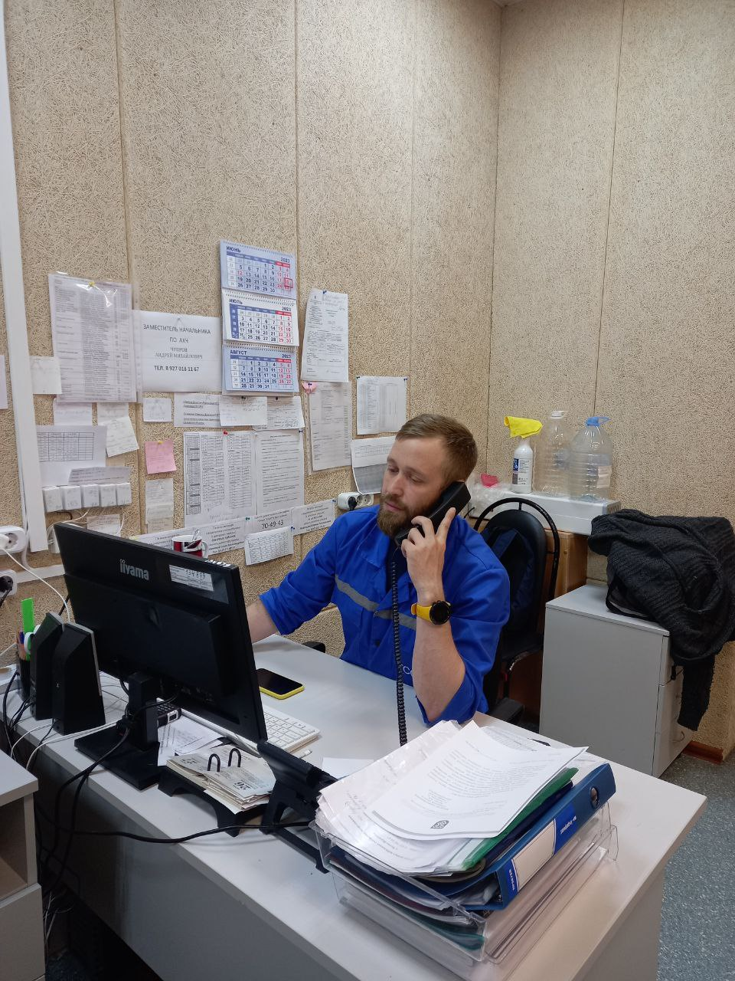
Общие правила.
Обращаться к пациентам и его родственниками только на Вы.
Сохранять корректность, даже при внештатных ситуациях с конфликтными пациентами.
Быть сдержанным и контролировать свои эмоции.
Стремиться оказать необходимую помощь в рамках своей компетенции.
Рассматривать просьбы, жалобы, претензии пациента как информацию для улучшения своей работы.

Slide 26
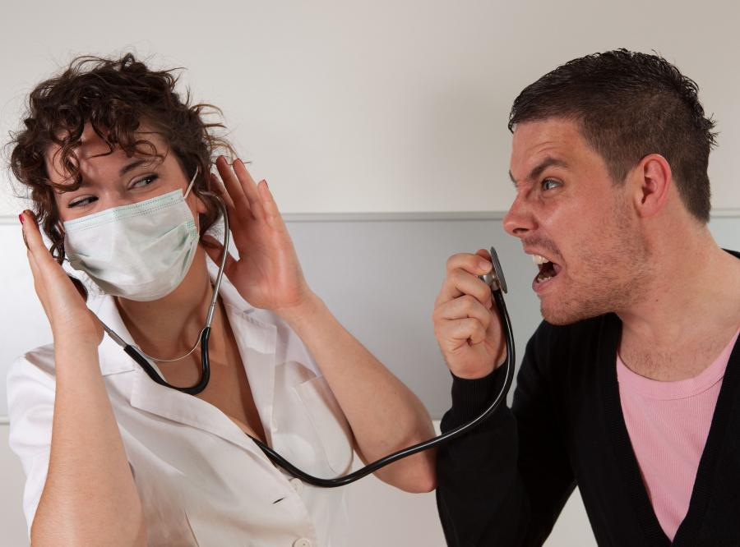
Особенности оказания помощи больным , проявляющим агрессию
.
В таких случаях главный совет для сотрудников СМП – помнить, что все крики, угрозы, жалобы и выпады в сторону медицинских работников – это не про вас лично. Такое поведение больного – проявление защитных механизмов его психики. При этом за внешней агрессией больного всегда стоит страх
В таких ситуациях фельдшер должен сохранять собственное спокойствие. Надо помнить, что эмоционально взвинченные люди просто не могут понять логических аргументов, которые им приводят

Slide 27
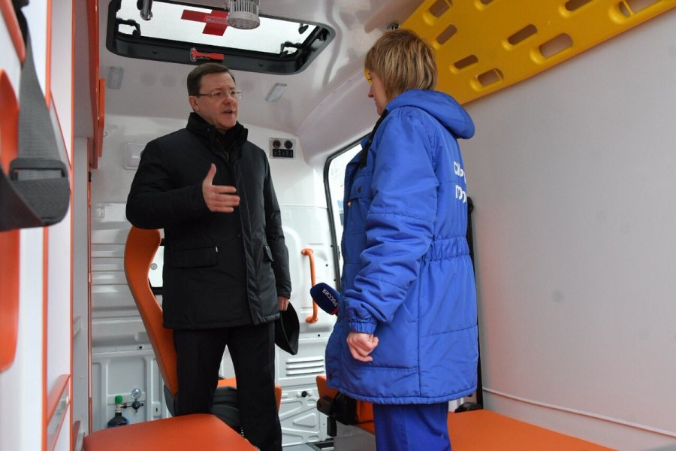

Slide 28
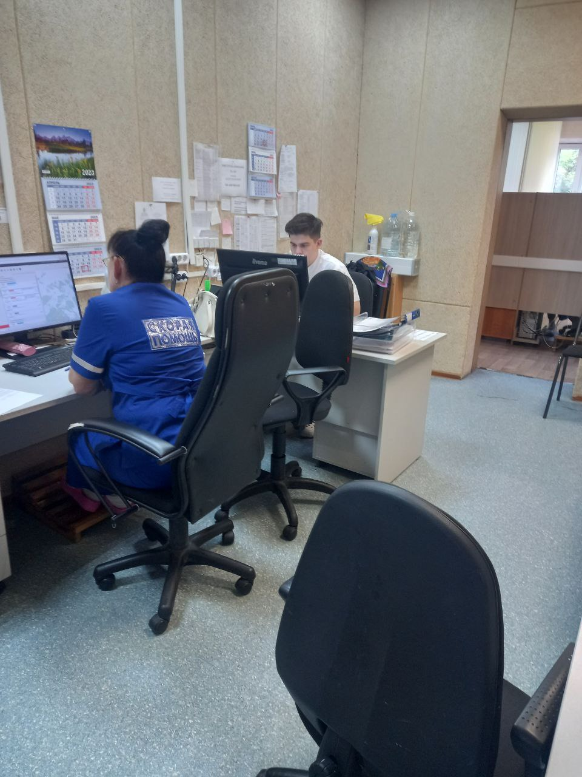
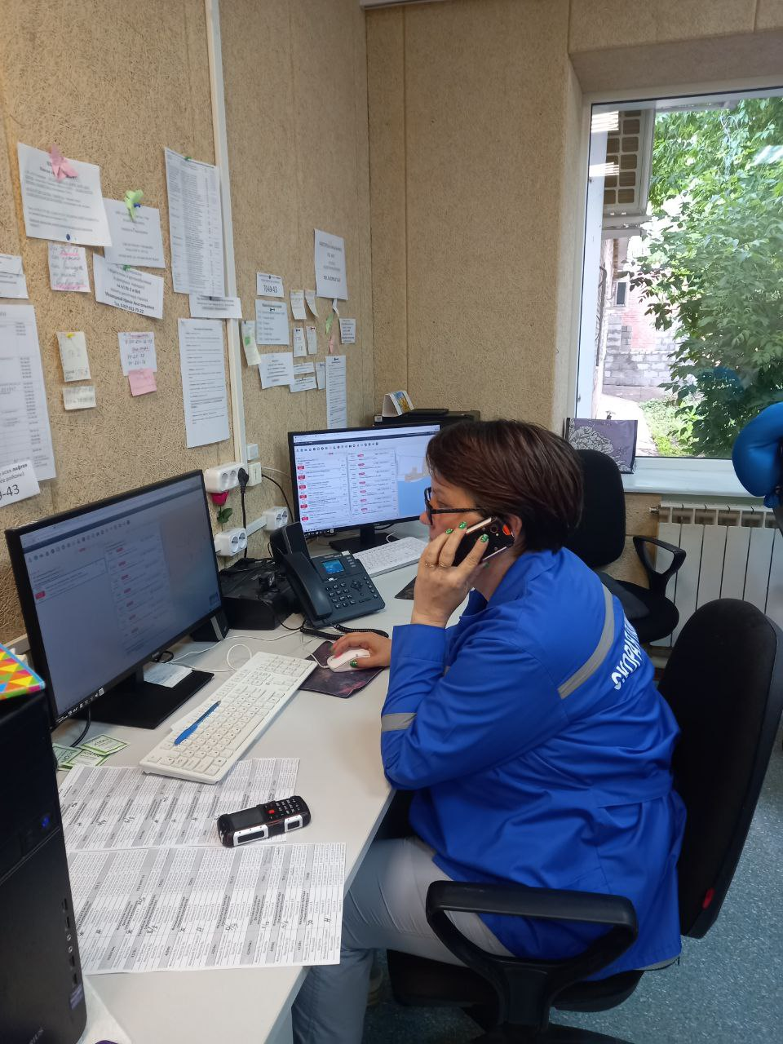
.

Slide 29
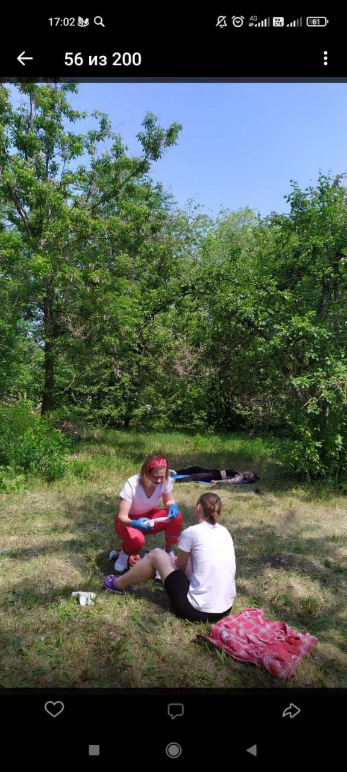
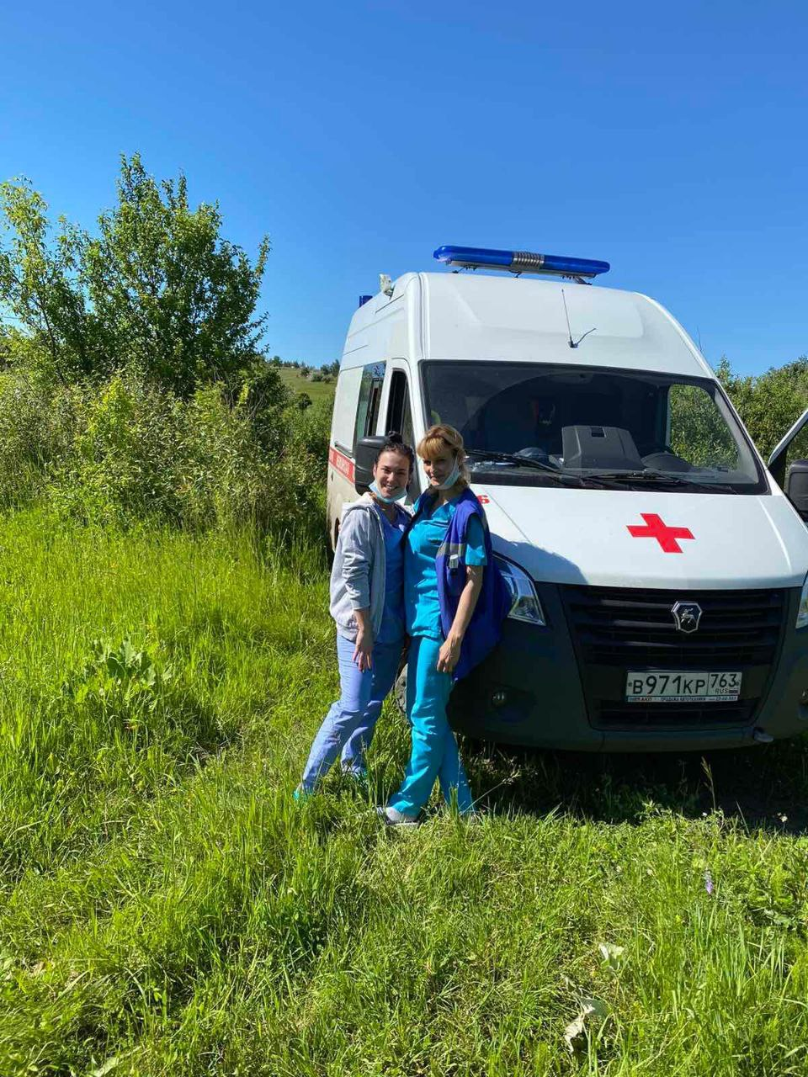

Slide 30
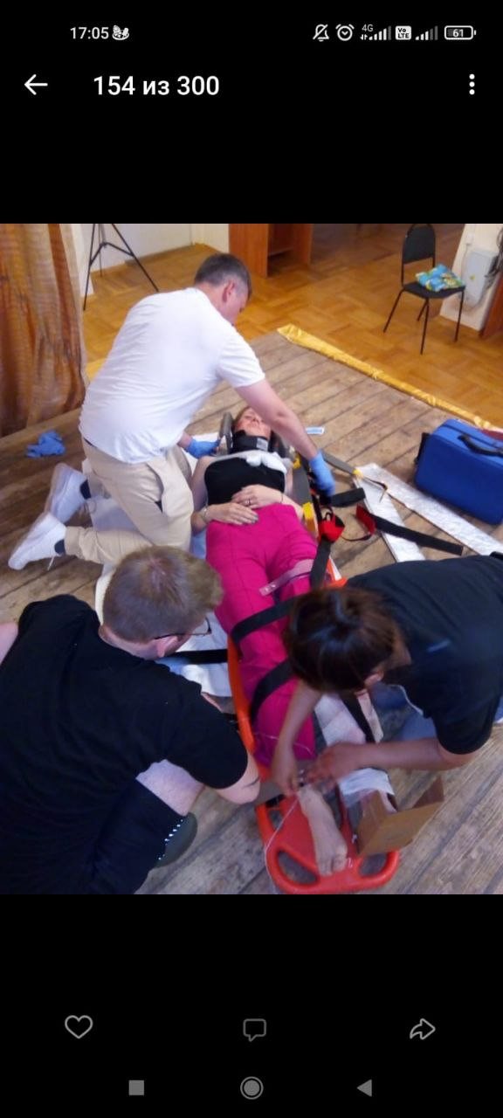
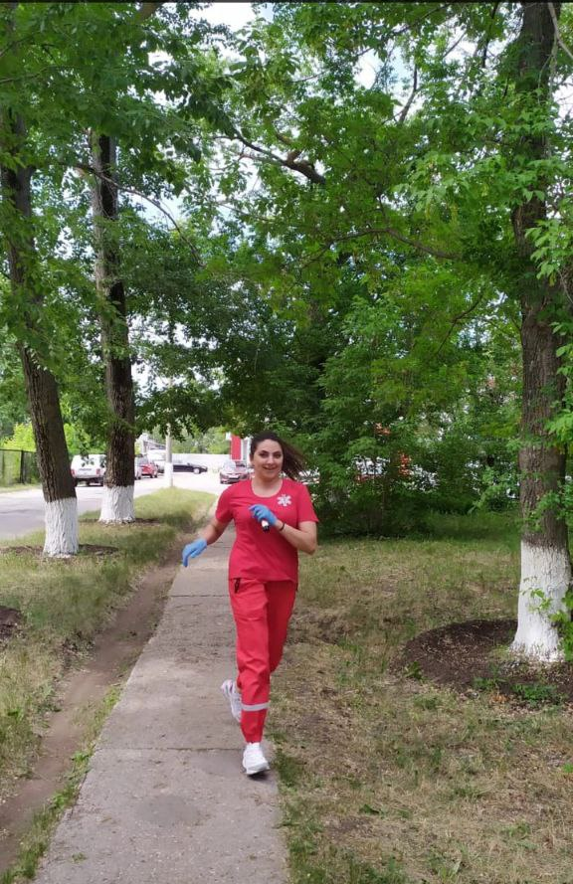

Slide 32
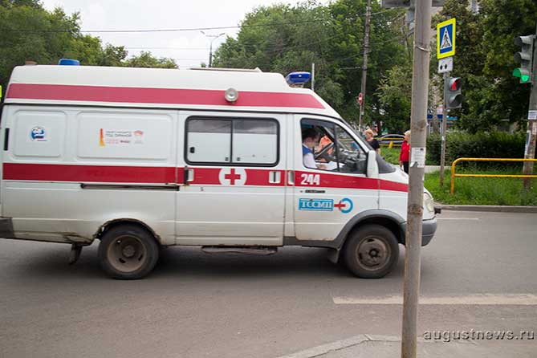

Slide 33
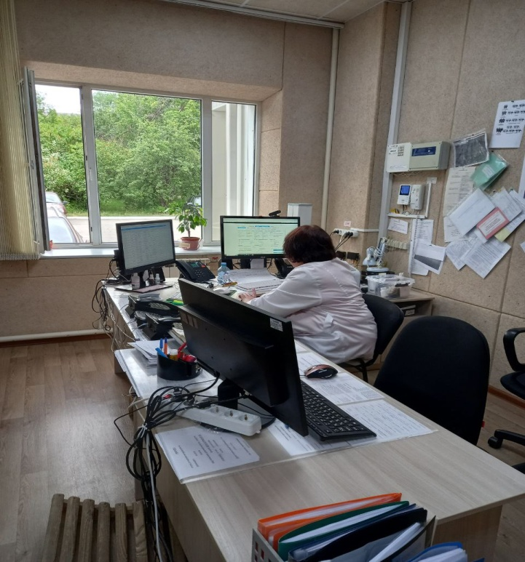
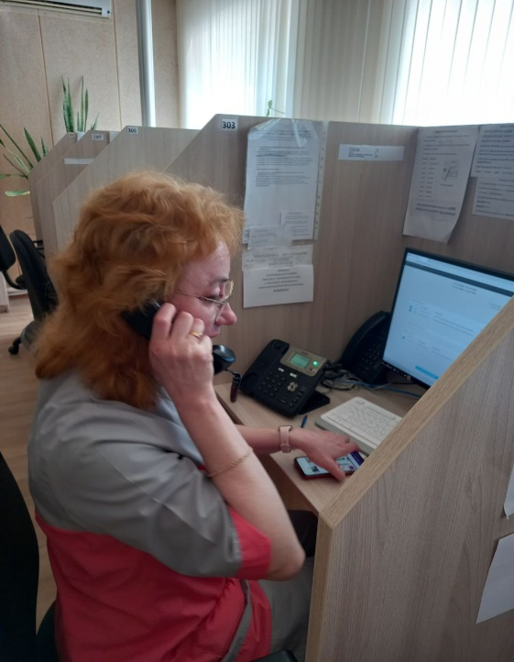
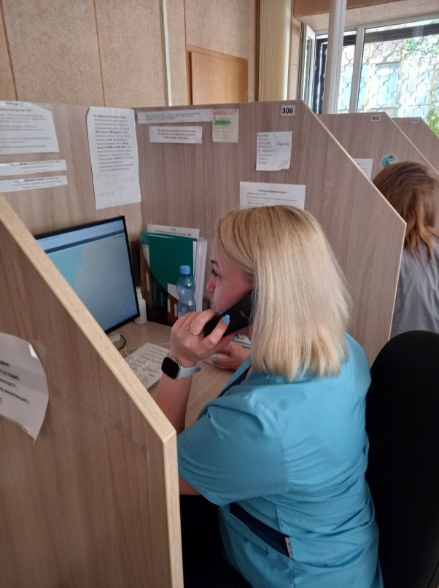
.

Slide 34
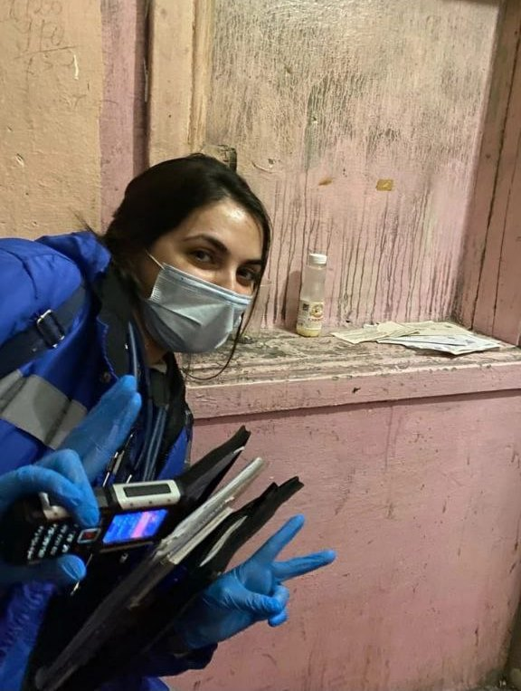
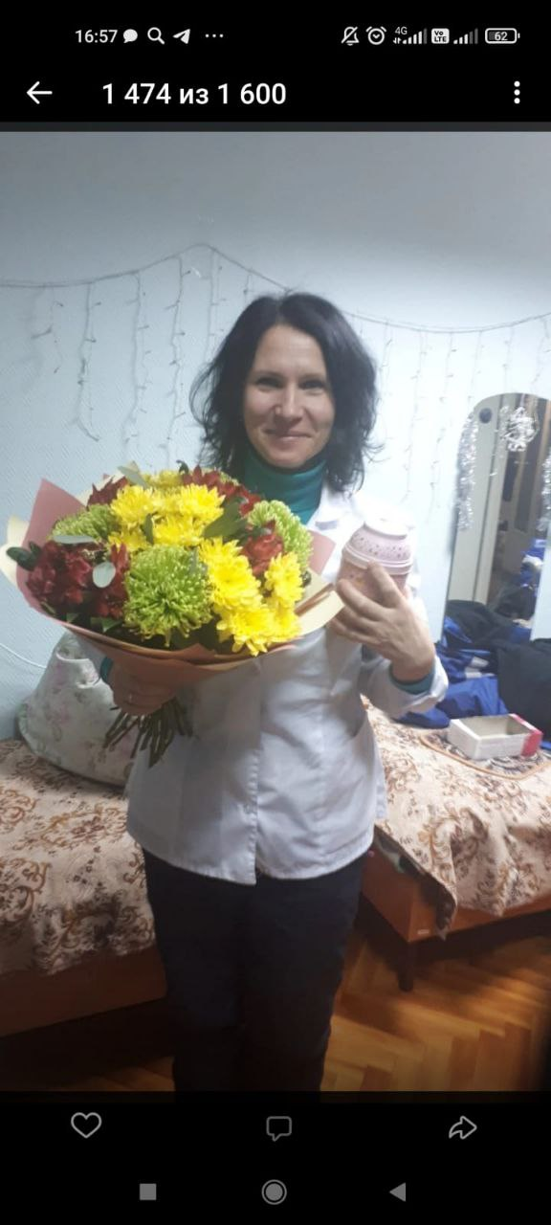

Slide 35
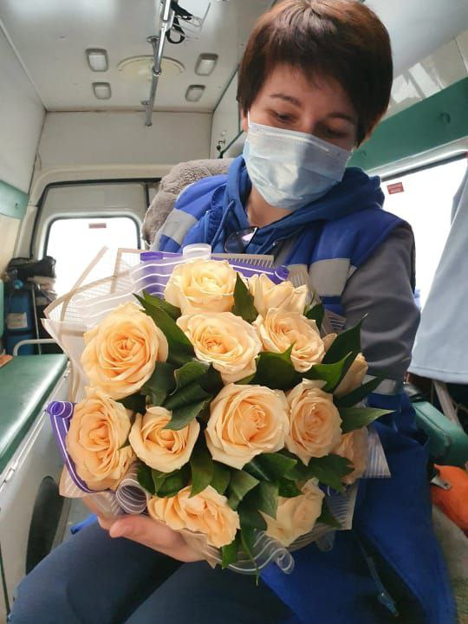
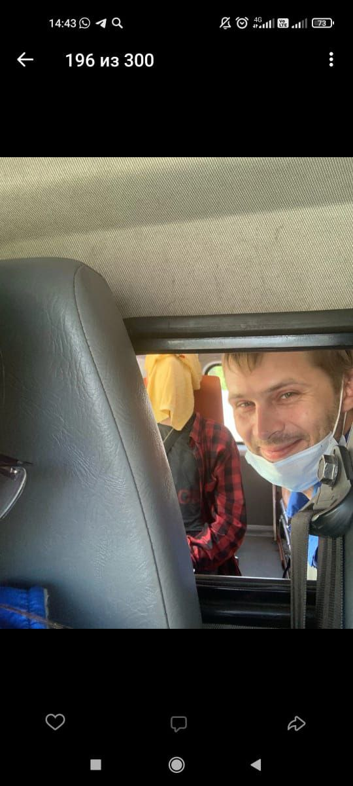

Slide 36
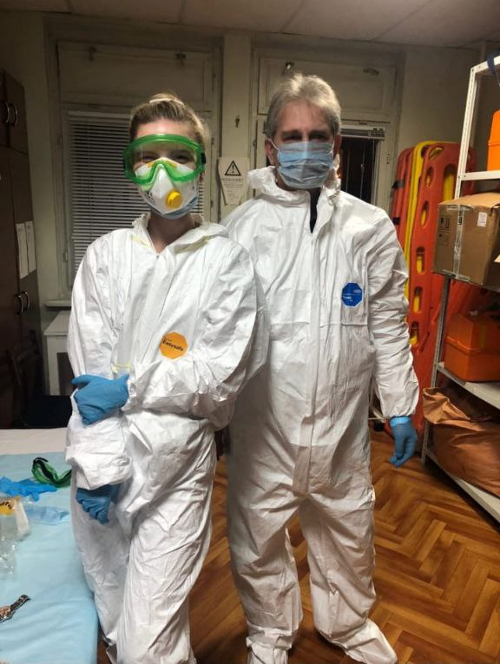
Медицинскому работнику рекомендовано в общении с пациентом проявлять уверенность, демонстрировать надежность, даже при

Slide 38
Спасибо за внимание !

